Slide 1
Rust Introduction

Slide 2
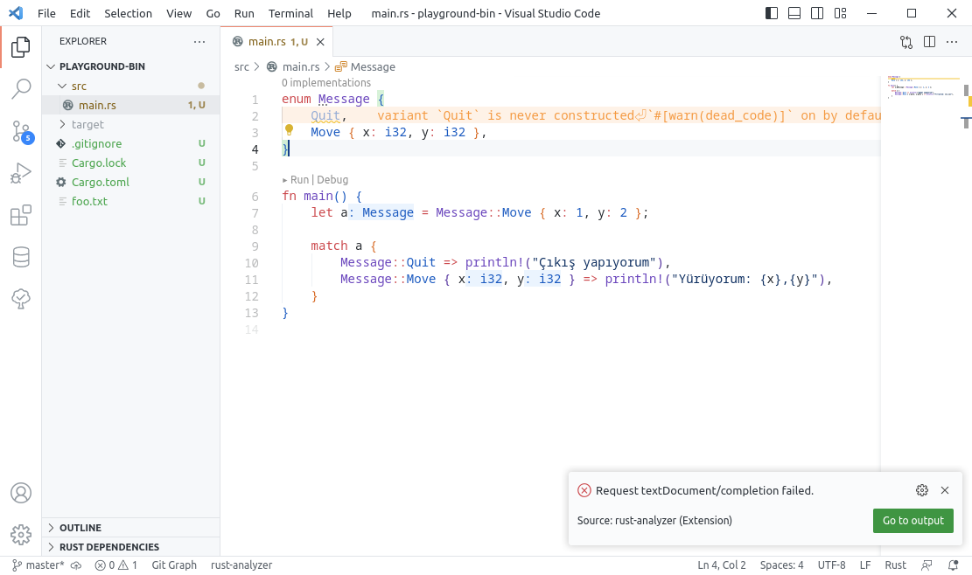
Kurulum
https://www.rust-lang.org/tools/install
Önerilen IDE: Visual Studio Code
Önerilen VSCode eklentileri:
rust-analyzer
crates
Error Lens
Better TOML
Önerilen settings.json ayarları:
"rust-analyzer.check.command": "clippy",
"rust-analyzer.checkOnSave": true,
"[rust]": {
"editor.defaultFormatter": "rust-lang.rust-analyzer",
"editor.formatOnSave": true
}

Slide 3
cargo
Ne için?
Yeni proje oluşturmak (cargo new, cargo init)
Derlemek (cargo build)
Bağımlılık(crate) eklemek (cargo add crateismi)
Çalıştırma (cargo run)
Test koşturma (cargo test)
Bağımlı paket lisanslarını kontrol etmek (cargo deny)
Kod formatlama ve linting (cargo fmt, cargo clippy)
...
Kısaca: Her şey için "cargo"

Slide 4
Yeni uygulama projesi(varolan dizinde ve dizin ismiyle)
$ cargo init
Yeni uygulama projesi
$ cargo new uygulamam
Yeni kütüphane projesi
$ cargo new --lib kutuphanem

Slide 5
Derleme
$ cargo build
Koşturma
$ cargo run
Testleri koşturma
$ cargo test

Slide 6
Bağımlılık Ekleme
$ cargo add rustfft
Bağımlılık Ekleme (Cargo.toml)
[dependencies]
paket = "versiyon"
rustfft = "6.0.1"

Slide 7
Bir Rust Projesinin Hiyerarşisi
-- Proje bilgileri
-- Kaynak kodlar
-- Uygulamanın ana kaynak kodu
-- (crate ise, kütüphanenin ana kaynak kodu)
-- Derlenmiş dosyalar (.exe, .so, .dylib …)
/Cargo.toml​
/src​
--/main.rs
--/lib.rs
/target

Slide 8
Syntax
Tam Sayı Değişkenleri
let a = 1;
let b = 1i32;
let c:i32 = 1;
Boyutlar
Length Signed Unsigned
8-bit i8 u8
16-bit i16 u16
32-bit i32 u32
64-bit i64 u64
128-bit i128 u128
İşlemci Bit isize usize
Genişliği

Slide 9
Floating Değişkenler (virgüllü sayılar)
let pi:f32 = 3.14159;
let pi:f64 = 3.14159;
Boyutlar
Length Type
32-bit f32
64-bit f64

Slide 10
Boolean Değişkenler (doğru/yanlış)
let a:bool = true;
let b = false;
Boyutlar
Length Type
8-bit bool

Slide 11
Karakter Değişkenleri
let karakter:char = 'z';
let garip_z = 'ℤ';
let emoji = '😻';
Boyutlar
Length Type
32-bit char (4 bytes Unicode Scalar Value)

Slide 12
Metin Değişkenleri
let s:&str = "Sabit bir metin";
let s:String = String::from("Dinamik bir metin");
&str: Immutable(değiştirilemez) sabit bir UTF-8 karakter dizisi referansı (string slice).
String: Heap’te oluşturulan mutable(değiştirilebilir) dinamik bir String struct’ı.

Slide 13
Değişken Atamaları
let i = 1;
i = 5;
Terminal Çıktısı
error[E0384]: cannot assign twice to immutable variable `i`
--> main.rs:14:5
|
13 | let i = 1;
| -
| |
| first assignment to `i`
| help: consider making this binding mutable: `mut i`
14 | i = 5;
| ^^^^^ cannot assign twice to immutable variable

Slide 14
Mutability (değiştirilebilirlik)
let mut i = 1;
i = 5; // Ok!

Slide 15
Shadowing (Gölgede bırakma)
let i = 1;
let i = 5; // eski değişken yok oldu, yeni i = 5

Slide 16
Fonksiyonlar
fn main() -> i32 {
}

Slide 17
Fonksiyonlar
fn karesi( sayi:i32 ) -> i32 {
return sayi * sayi;
}
fn main() {
karesi(2); // 4
}

Slide 18
Fonksiyonlar
fn karesi( sayi:i32 ) -> i32 {
sayi * sayi // idiomatic return
}
fn main() {
karesi(2); // 4
}

Slide 19
Birleşik Değişkenler - Struct
struct User {
active: bool,
username: String,
email: String,
sign_in_count: u64,
}
fn main() {
let user = User {
active: true,
username: String::from("kullanici"),
email: String::from("kullanici@mail.com"),
sign_in_count: 0,
};
}

Slide 20
Birleşik Değişkenler - Struct
struct User { name:String }
impl User {
fn greet(&self) -> String {
format!("Merhaba ben {}", self.name)
}
}
fn main() {
let user = User {
name: String::from("Emin"),
};
println!("{}", user.greet());
}
Terminal Çıktısı
Merhaba ben Emin

Slide 21
Struct
#[derive(Debug)]
struct Person {
name: String,
age: u8
}
impl Person {
fn yas_kac(&self) -> u8 { self.age }
fn yas_ayarla(&mut self, yas: u8) { self.age = yas; }
fn new(name: String, age: u8) -> Self {
Self {name, age}
}
}
fn main() {
let mut p = Person::new(String::from("Emin"), 24);
p.yas_ayarla(27);
println!("{:?}", p);
}

Slide 22
Trait
trait Speak {
fn say_name(&self) -> String;
fn say_age(&self) -> String;
}
Trait'ler diğer dillerdeki interface'lerdir.
Adından da anlaşılacağı üzere, bir davranış biçimi taslağı sunar.
Örnek: "bir konuşmacı olabilmek için iki metodu implement etmeli."

Slide 23
Trait
trait Speaker {
fn say_name(&self) -> String;
fn say_age(&self) -> String;
}
struct Person {
name: String,
age: u8
}

Slide 24
Trait
trait Speaker {
fn say_name(&self) -> String;
fn say_age(&self) -> String;
}
struct Person {
name: String,
age: u8
}
impl Speaker for Person {
fn say_name(&self) -> String {
format!("My name is {}", self.name)
}
fn say_age(&self) -> String {
format!("My age is {}", self.age)
}
}

Slide 25
Trait
trait Speaker {
fn say_name(&self) -> String;
fn say_age(&self) -> String;
}
struct Person { name: String, age: u8 }
impl Speaker for Person {
fn say_name(&self) -> String { format!("My name is {}", self.name) }
fn say_age(&self) -> String { format!("My age is {}", self.age) }
}
fn say_your_name(speaker: &impl Speaker) {
println!("{}", speaker.say_name());
}
fn main() {
let s = Person { name: String::from("Emin"), age: 24 };
say_your_name(&s);
}
> My name is Emin

Slide 26
Trait
fn say_your_name(speaker: &impl Speaker) {
println!("{}", speaker.say_name());
}
// veya generic tip kullanarak:
fn say_your_name<T: Speaker>(speaker: &T) {
println!("{}", speaker.say_name());
}
// veya çalışma-zamanı kontrollü &dyn kullanarak:
fn say_your_name(speaker: &dyn Speaker) {
println!("{}", speaker.say_name());
}

Slide 27
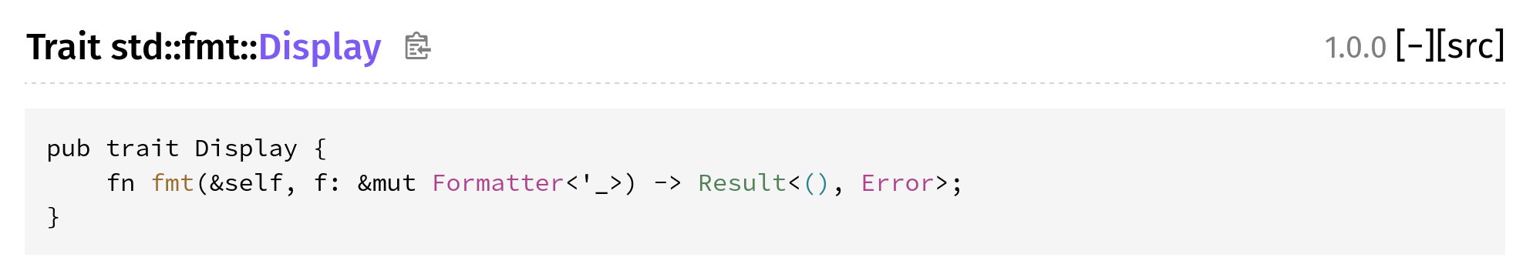
Trait örnek: Display

Slide 28
Trait
use std::fmt;
struct Person { name: String, age: u8 }
impl fmt::Display for Person {
fn fmt(&self, f: &mut fmt::Formatter<'_>) -> fmt::Result {
write!(f, "{}({})", self.name, self.age)
}
}
fn main() {
let s = Person { name: String::from("Emin"), age: 24 };
println!("{}", s);
}
> Emin(24)

Slide 29
Enum
enum Message {
Quit,
Move { x: i32, y: i32 },
Write(String),
ChangeColor(i32, i32, i32),
}
fn main() {
let msg_quit:Message = Message::Quit;
let msg_move:Message = Message::Move { x: 1, y: 2 };
let msg_write = Message::Write(String::from("Writing"));
let msg_color = Message::ChangeColor(255, 0, 0);
}

Slide 30
Enum
enum Message {
Quit,
Move { x: i32, y: i32 },
Write(String),
ChangeColor(i32, i32, i32),
}
fn print_enum(msg: &Message) {
match msg {
Message::Quit => println!("I quit!"),
Message::Move { x, y } => println!("{}, {}", x, y),
Message::Write(str) => println!("{}", str),
Message::ChangeColor(r, g, b) => println!("{r}, {g}, {b}"),
}
}
fn main() {
let msg_quit = Message::Quit;
let msg_move = Message::Move { x: 1, y: 2 };
let msg_write = Message::Write(String::from("Writing"));
let msg_color = Message::ChangeColor(255, 0, 0);
print_enum(&msg_quit);
print_enum(&msg_move);
print_enum(&msg_write);
print_enum(&msg_color);
}
Terminal Çıktısı
I quit!
1, 2
Writing
255, 0, 0

Slide 31
Array(Dizi)
fn main() {
let array:[i32; 3] = [1, 2, 3];
}

Slide 32
Array(Dizi) ve Slice(Dilim)
fn main() {
// 6 elemanlı i32 tipli bir dizi
let array: [i32; 6] = [10, 20, 30, 40, 50, 60];
println!("array: {array:?}");
// i32 tipli bir dizinin seçilmiş bir aralıktaki dilimi
let slice: &[i32] = &array[2..4];
println!("slice: {slice:?}");
}
Terminal Çıktısı
array: [10, 20, 30, 40, 50, 60]
slice: [30, 40]

Slide 33
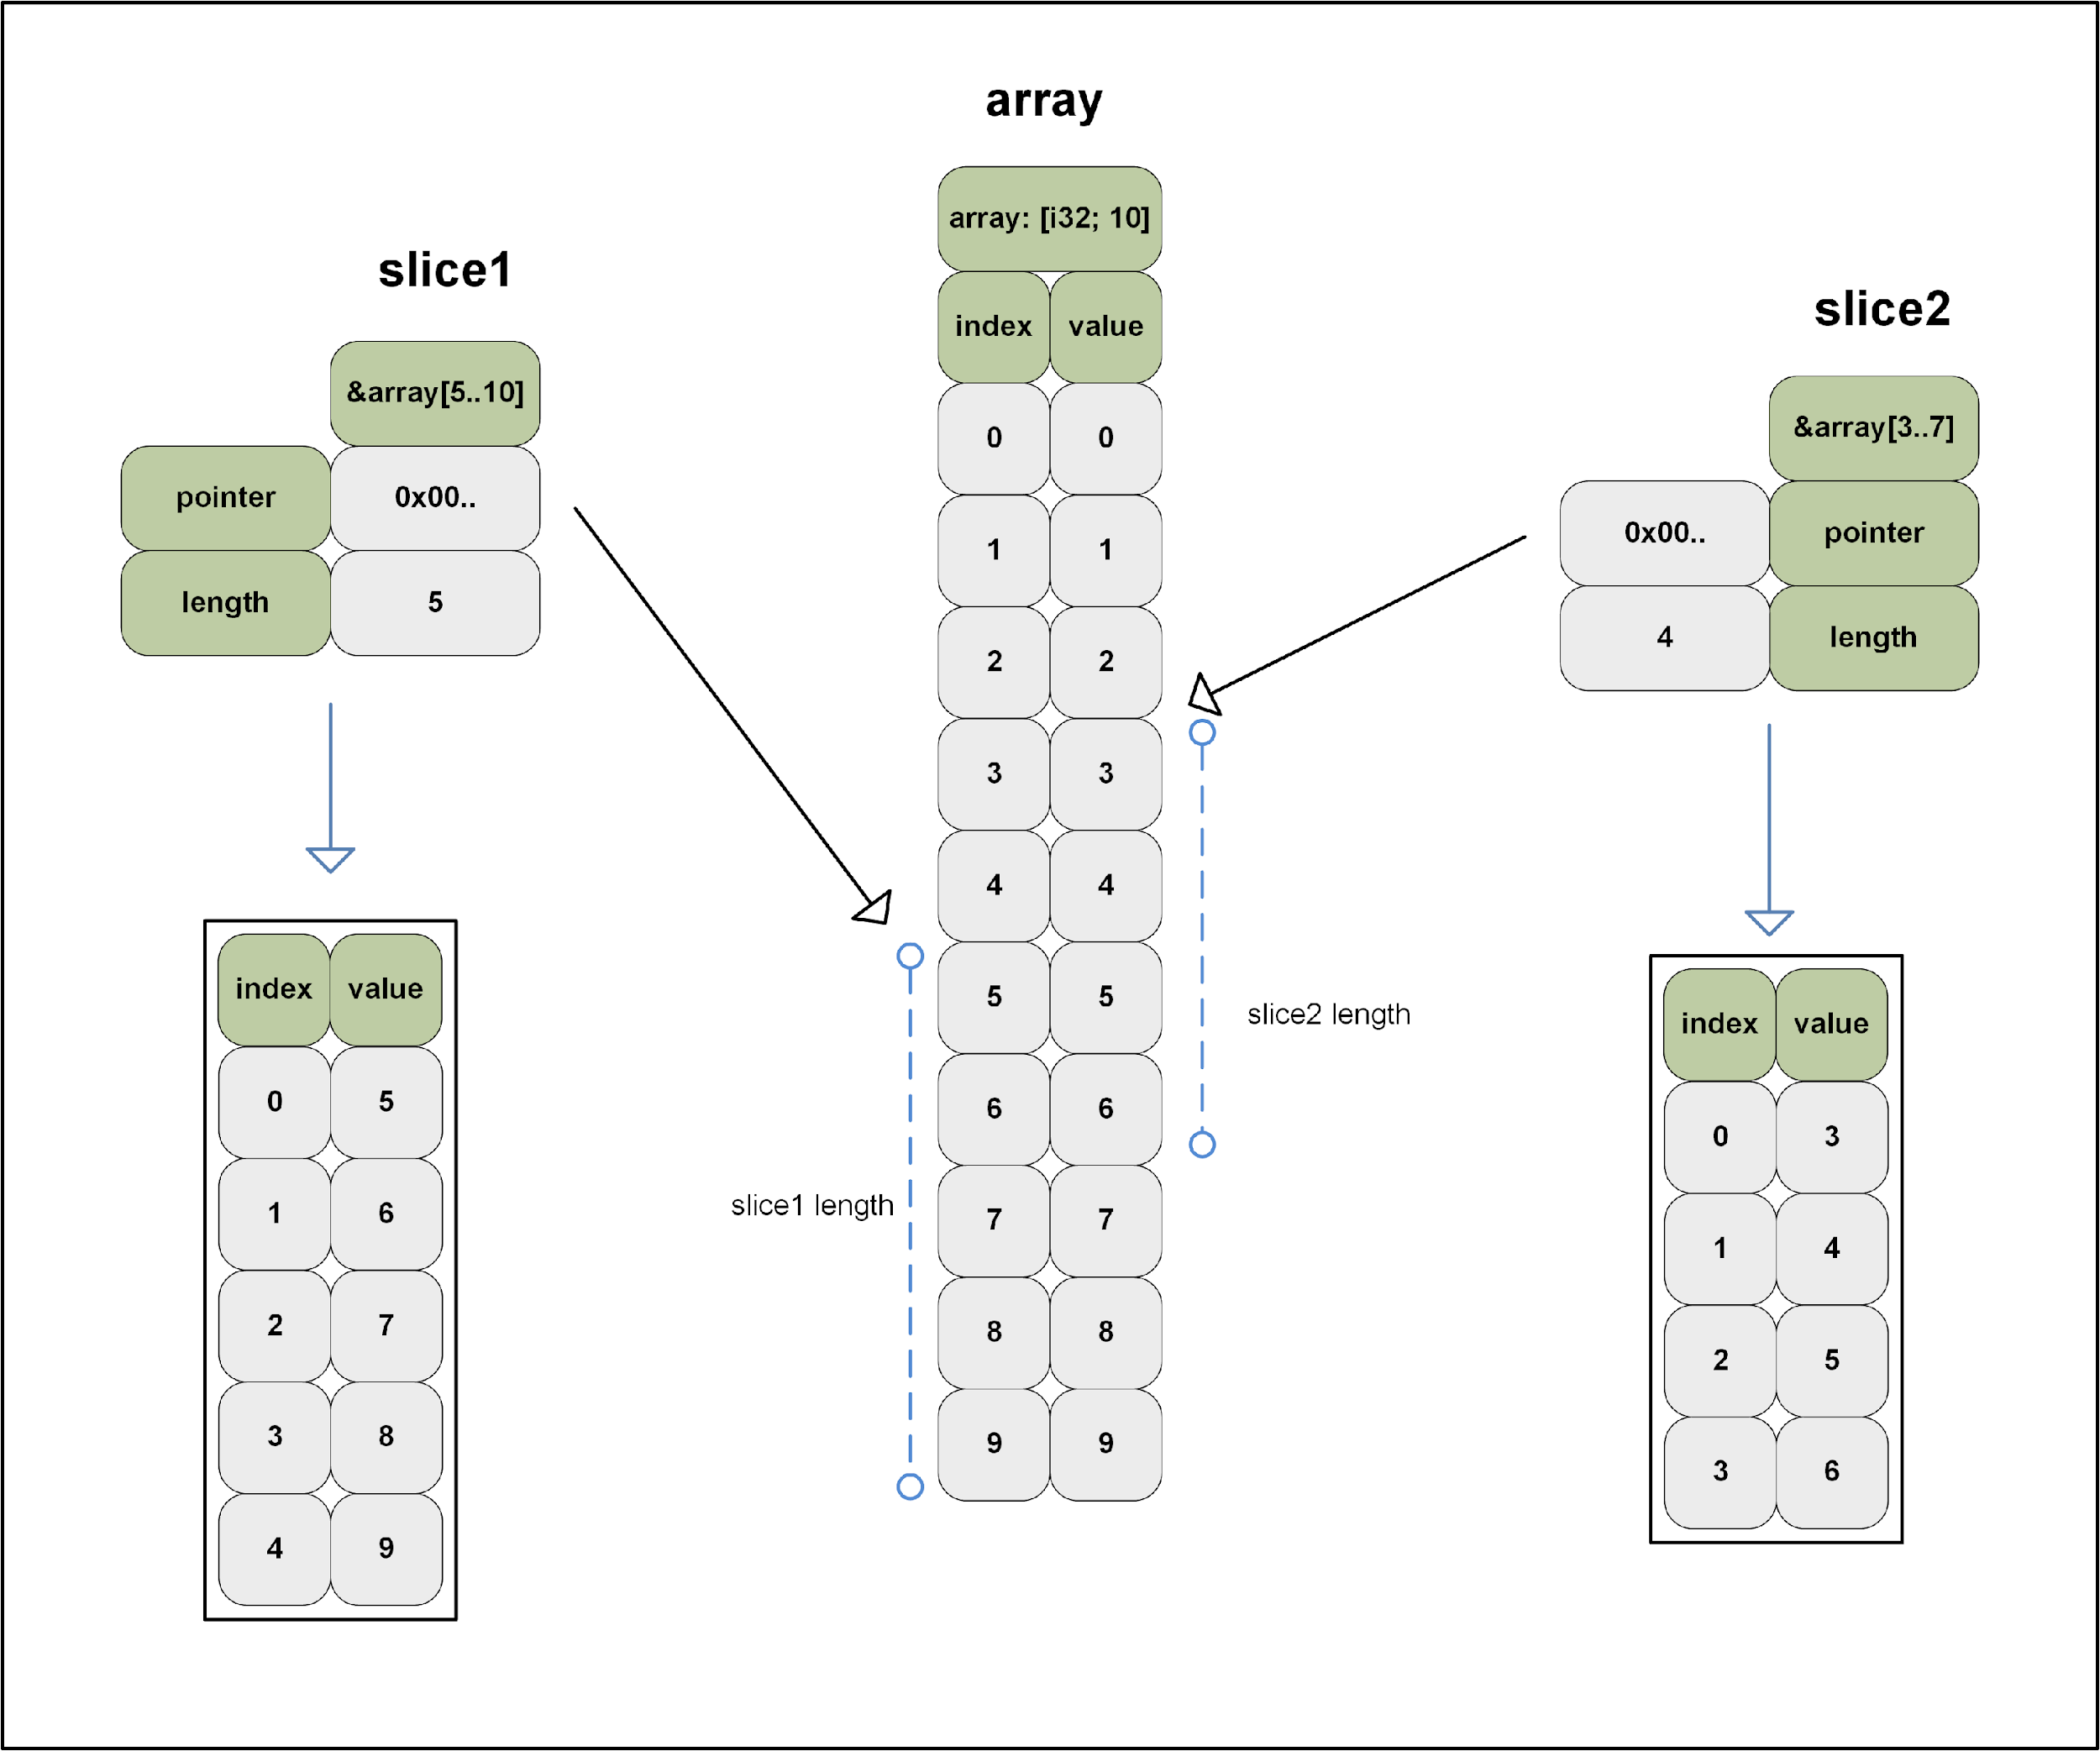

Slide 34
Array(Dizi)
fn main() {
let array = [1, 2, 3]; // [i32; 3]
array[3] = 4; // index out of bounds
array[0] = 10; // cannot assign immutable variable
}

Slide 35
Array(Dizi)
fn main() {
let mut array = [1, 2, 3];
array[3] = 4; // index out of bounds
array[0] = 10; // mutable array, OK!
}

Slide 36
Vec(vector, dinamik dizi)
fn main() {
let mut vector = Vec::from([1, 2, 3]);
}

Slide 37
Vec(vector, dinamik dizi)
fn main() {
let mut vector = vec![1, 2, 3]; // vec! bir macro
}

Slide 38
Vec(vector, dinamik dizi)
fn main() {
let mut vector = vec![0; 3]; // vector = [0, 0, 0]
// Program çalışırken ekleme çıkarma yapılabilir.
vector.push(4); // vector = [0, 0, 0, 4]
vector.pop(); // vector = [0, 0, 0]
}

Slide 39
HashMap(Dictionary)
fn main() {
let mut hm:HashMap<i32, &str> = HashMap::new();
hm.insert(42, "masa");
hm.insert(16, "sandalye");
println!("{:?}", hm);
}
Terminal Çıktısı
{42: "masa", 12: "sandalye"}

Slide 40
HashMap(Dictionary)
fn main() {
let mut hm = HashMap::new(); // tipi explicit yazmadık çünkü
hm.insert(42, "masa"); // ileride kullanılan veri tipinden
// derleyici, HashMap'in tipini algılar
hm.insert(16, "sandalye");
println!("{:?}", hm);
}
Terminal Çıktısı
{42: "masa", 12: "sandalye"}

Slide 41
Ownership
fn use_hashmap(hm: HashMap<i32, &str>) {
}
fn main() {
let mut hm = HashMap::new();
hm.insert(42, "masa");
hm.insert(16, "sandalye");
use_hashmap(hm); // !!!!
println!("{:?}", hm);
}
Terminal Çıktısı
11 | use_hashmap(hm);
| -- value moved here
12 |
13 | println!("{:?}", hm);
| ^^ value borrowed here after move

Slide 42
Ownership(Sahiplik)
fn use_hashmap(hm:HashMap<i32, &str>) -> HashMap<i32, &str> {
hm
}
fn main() {
let mut hm = HashMap::new();
hm.insert(42, "masa");
hm.insert(16, "sandalye");
let mut hm = use_hashmap(hm);
println!("{:?}", hm);
}
Terminal Çıktısı
{42: "masa", 12: "sandalye"}

Slide 43
Borrowing
fn use_hashmap(hm: &HashMap<i32, &str>) { // Bir struct reference’ı aldık
}
fn main() {
let mut hm = HashMap::new();
hm.insert(42, "masa");
hm.insert(16, "sandalye");
use_hashmap(&hm); // Sahipliğini vermedi, ödünç verdi, reference
println!("{:?}", hm);
}
Terminal Çıktısı
{42: "masa", 12: "sandalye"}

Slide 44
Control Flow: if, if let
fn main() {
let a = 1;
if a == 1 {
println!("a == 1");
} else {
println!("a != 1");
}
}
Terminal Çıktısı
a == 1

Slide 45
Control Flow: if, if let
fn main() {
let a:Option<i32> = Some(1); // Option: dolu/boş olabilen bir enum
if let Some(deger) = a {
println!("Bir değer varmış: {}", deger);
} else {
println!("a'nın içinde bir değişken yok.");
}
}
Terminal Çıktısı
Bir değer varmış: 1

Slide 46
Control Flow: if, if let
fn main() {
let a:Option<i32> = None;
if let Some(deger) = a {
println!("Bir değer varmış: {}", deger);
} else {
println!("a'nın içinde bir değişken yok.");
}
}
Terminal Çıktısı
a'nın içinde bir değişken yok.

Slide 47
Control Flow: match
fn main() {
let a = 1;
match a {
1 => println!("a == 1"),
_ => println!("a != 1"),
}
}
Terminal Çıktısı
a == 1

Slide 48
Control Flow: match
fn main() {
let a = 5;
match a {
0..=4 => println!("0 ≤ a ≤ 4"),
5..=10 => println!("5 ≤ a ≤ 10"),
_ => (),
}
}
Terminal Çıktısı
5 ≤ a ≤ 10

Slide 49
Control Flow: match
fn main() {
let a:Option<i32> = None;
match a {
Some(deger) => println!("{deger} var"),
None => println!("Bir şey yok"),
}
}
Terminal Çıktısı
Bir şey yok

Slide 50
Control Flow: match
enum Message {
Quit,
Move { x: i32, y: i32 },
}
fn main() {
let a = Message::Move{ x: 1, y: 2 };
match a {
Message::Quit => {
println!("Çıkış yapıyorum");
},
Message::Move {x, y} => println!("Yürüyorum: {x},{y}"),
}
}
Terminal Çıktısı
Yürüyorum: 1,2

Slide 51
Loops(Döngüler): for
fn main() {
for i in 1..=41 {
println!("maşaallah");
}
}
Terminal Çıktısı
maşaallah
maşaallah
maşaallah
…

Slide 52
Loops(Döngüler): while
fn main() {
let mut i = 1;
while i <= 41 {
println!("maşaallah");
i += 1;
}
}
Terminal Çıktısı
maşaallah
maşaallah
maşaallah
…

Slide 53
Loops(Döngüler): loop
fn main() {
let mut i = 1;
loop {
println!("maşaallah");
i += 1;
if i > 41 {
break;
}
}
}
Terminal Çıktısı
maşaallah
maşaallah
maşaallah
…

Slide 54
Loops(Döngüler): while let
fn main() {
let mut x = vec![1, 2, 3];
while let Some(deger) = x.pop() {
println!("deger = {}", deger);
}
}
Terminal Çıktısı
deger = 1
deger = 2
deger = 3

Slide 55
Closures
fn main() {
let add_one = |x: i32| -> i32 { x + 1 };
let result = add_one(5);
println!("Sonuç {}", result);
}
add_one bir tam sayı alıp bir ekledikten sonra döndürür

Slide 56
Iterator
fn main() {
let v = vec![1,2,3]
let v_squared: Vec<_> = v.iter().map(|&x| x * x).collect();
println!("Sonuç {}", v_squared);
}
map fonksiyonu her bir elemana bir Closure uygular, karelerini alır ve collect sonuçları yeni bir vektörde toplar.

